Slide 1
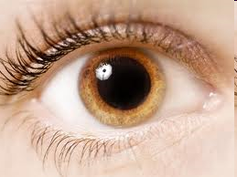

Oko a chyby oka

Slide 2
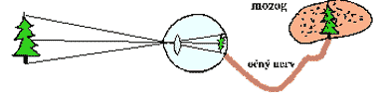
Očná šošovka vytvára vždy obraz predmetu
skutočný, prevrátený a zmenšený. Pomocou očného nervu sa informácie prenášajú
do mozgu.
Optickú sústavu tvoria priehľadné prostredia:
rohovka, očný mok, šošovka, sklovec.
Očná šošovka je dvojvypuklá spojka a jej vzdialenosť od sietnice je stála.

Slide 3
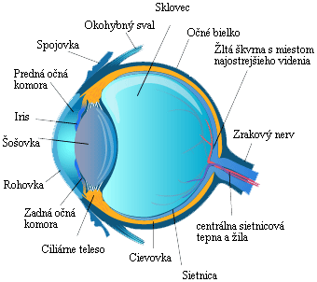

Slide 4
Akomodácia oka je schopnosť oka prispôsobiť sa rôznym vzdialenostiam predmetov (zaostrovanie), pričom sa šošovka rôzne zakrivuje.
Konvenčná zraková vzdialenosť je vzdialenosť najvhodnejšia na čítanie a písanie, pri ktorej sa oko najmenej unaví. U zdravého oka je to približne
25 - 30 cm.
Blízky bod oka je najmenšia vzdialenosť, pri ktorej vidíme ešte ostro.
Ďaleký bod oka je najvzdialenejší bod, ktorý vidíme ostro.

Slide 5
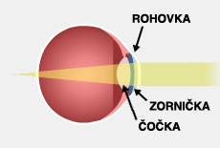
Chyby oka
1. Ďalekozrakosť
Je chyba, pri ktorej sa vzdialenejšie predmety zobrazujú ostrejšie ako blízke. Oko je príliš krátke. Svetelné lúče sa preto zbiehajú za sietnicou a na sietnici vzniká rozmazaný, zahmlený obraz. Úpravu dosiahneme okuliarmi so spojkami.

Slide 6
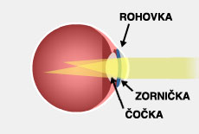
2. Krátkozrakosť
Je chyba, pri ktorej človek vidí blízke predmety ostrejšie ako vzdialené. Oko je príliš dlhé. Svetelné lúče prichádzajúce do oka sa preto zbiehajú pred sietnicou, čím vznikne na sietnici rozmazaný obraz. Úpravu dosiahneme okuliarmi s rozptylkami.

Slide 7
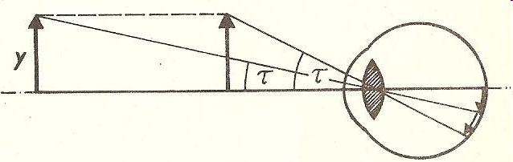
Veľkosť obrazu na sietnici závisí od zorného uhla τ (tau). Zorný uhol je uhol, ktorý zvierajú svetelné lúče prichádzajúce z krajných bodov predmetu a prechádzajúce optickým stredom šošovky.

Slide 8
Optická mohutnosť šošovky φ (fí) je prevrátená hodnota ohniskovej vzdialenosti f.
φ = ––––
Jednotkou optickej mohutnosti je dioptria D.
Pre spojky je φ kladné, pre rozptylky je φ záporné.
1
f

Slide 9
Zopakujme si dnešné učivo!
1. Aký obraz vytvorí očná šošovka?
2. Vymenuj časti oka, ktoré tvoria optickú sústavu.
3. Aký tvar má očná šošovka?
4. Čo je akomodácia oka?
5. Aké chyby oka poznáš? Opíš ich.
6. Čo je zorný uhol?
7. Jednotkou akej veličiny je dioptria?

Slide 10
Ďakujem za pozornosť!

